Slide 1


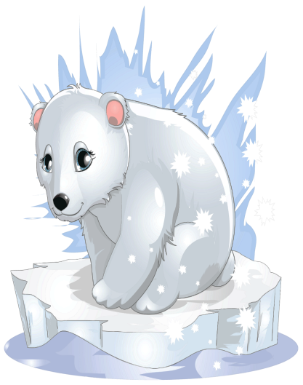
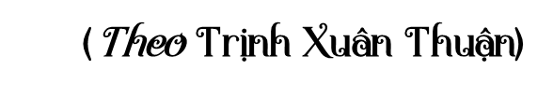
TRƯỜNG TIỂU HỌC
TOÀN THẮNG – TIÊN THẮNG
Giáo viên: Nguyễn Văn Uân

Slide 2

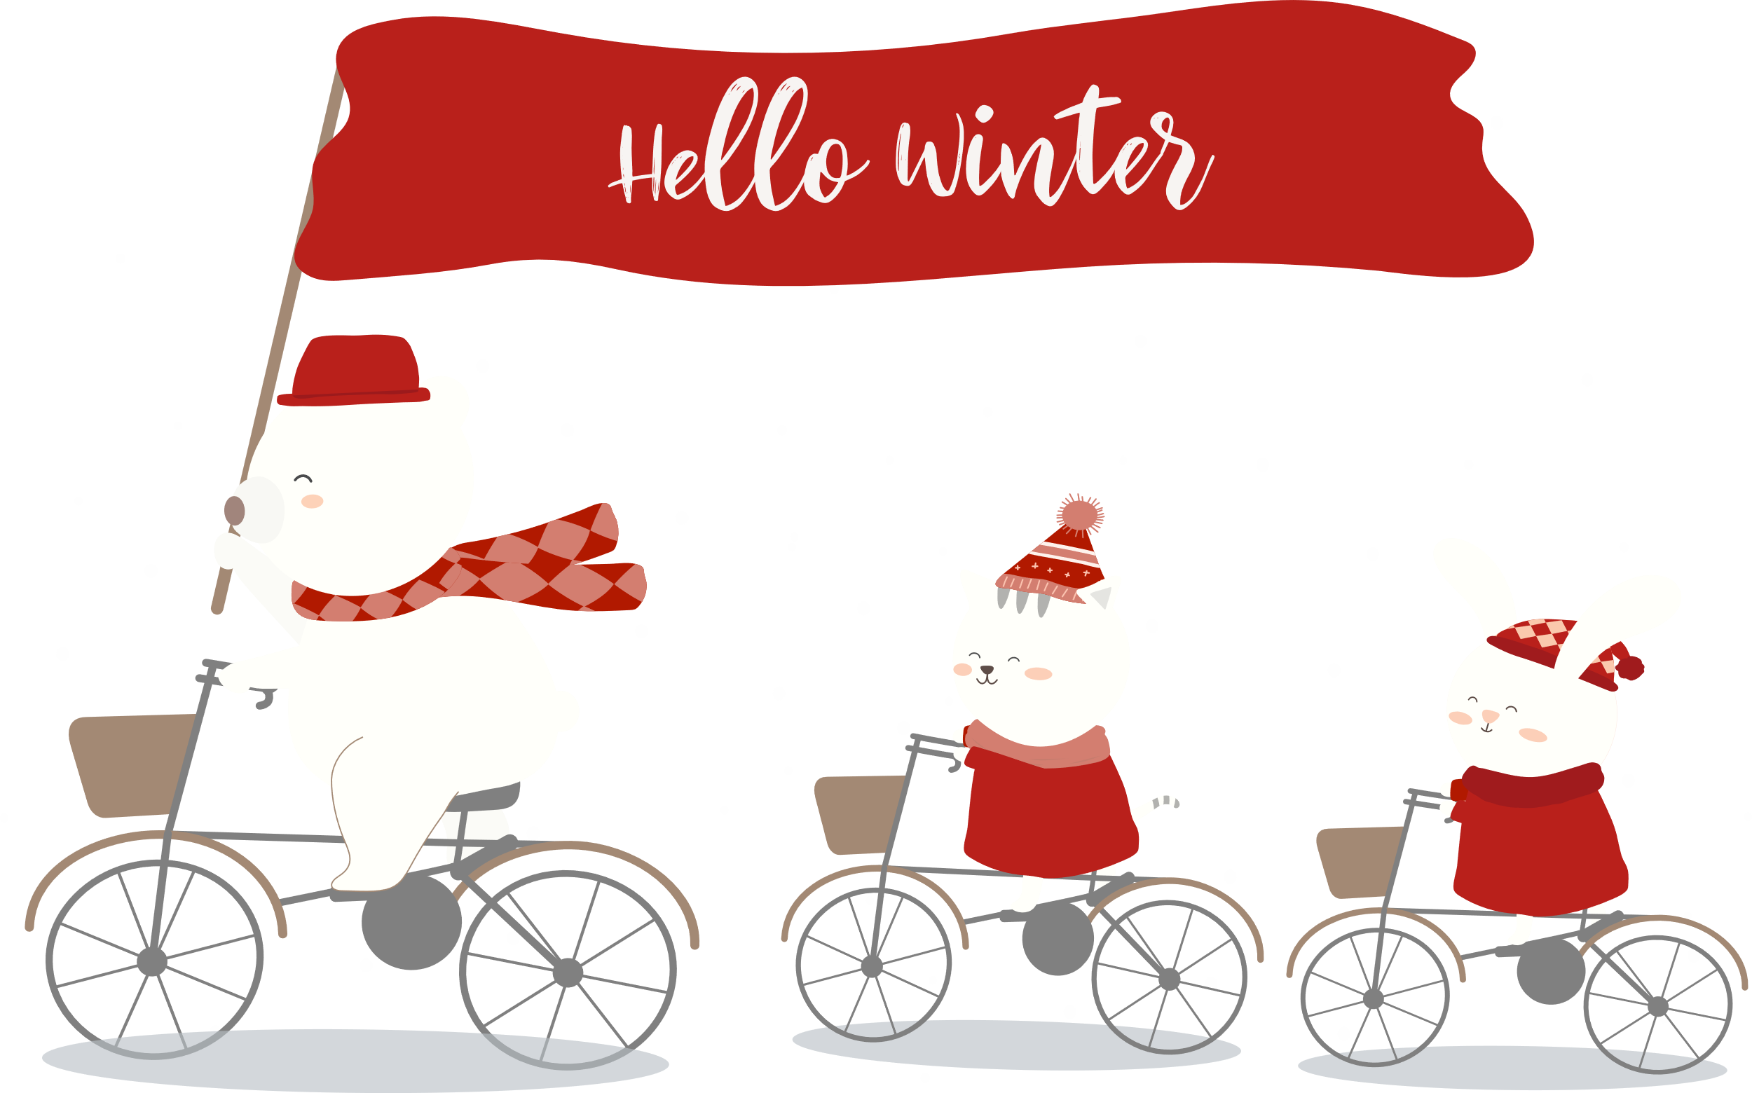


Slide 3

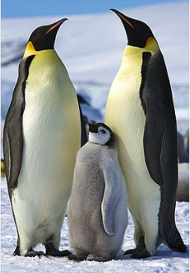

Đây là con gì?
Chim
cánh cụt

Slide 4
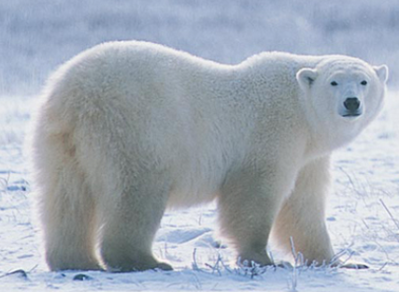
Đây là con gì?
Gấu
bắc cực

Slide 5
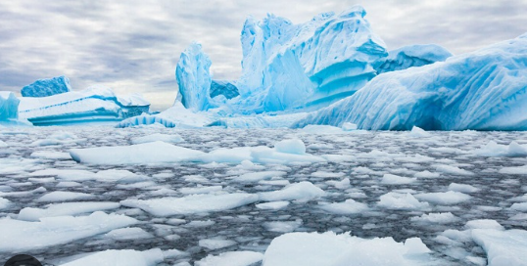
Đây là hiện tượng gì?
Băng tan
Notes:
Bức tranh minh họa cho hiện tượng băng tan đang diễn ra tại Bắc Cực và Nam Cực. Các em hãy đọc kĩ bài đọc để biết băng tan có làm ảnh hưởng đến sự sống của con người trên Trái Đất không? Con người có chịu trách nhiệm trước hiện tượng băng tan không?

Slide 6


Slide 7

Chia đoạn
Đoạn 1: từ đầu đến Nam Cực và Bắc Cực.
Đoạn 2: tiếp theo đến mất nhà.
Đoạn 3: còn lại.

Slide 8

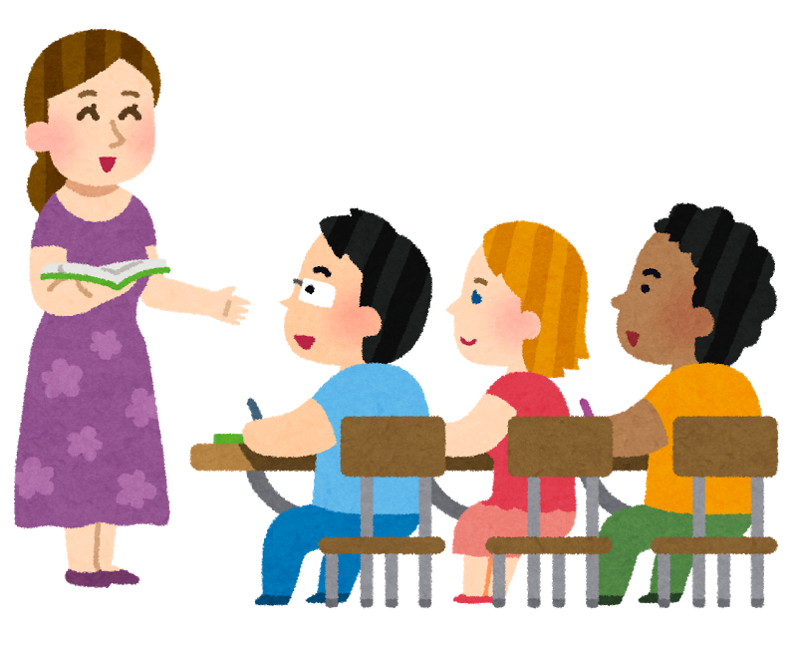
làm cho Trái Đất nóng lên
LUYỆN ĐỌC
TỪ KHÓ
tuyệt chủng
xâm nhập sâu vào đất liền

Slide 9
Với tình trạng băng tan như hiện nay,/ gấu Bắc Cực buộc phải bơi xa hơn/ để kiến ăn,/ mất dần môi trường sống.//
Cùng cảnh ngộ đó,/ chim cánh cụt ở Nam Cực/ cũng không có nguồn thức ăn/ và mất dần nơi cư trú.//

Slide 10


Slide 11
1. Nguyên nhân nào dẫn đến hiện tượng băng tan?
Trái Đất nóng lên là một trong những nguyên nhân dẫn đến hiện tượng băng tan.

Slide 12
2. Nêu những hậu quả do băng tan gây ra đối với:
Môi trường sống của động vật
Cuộc sống của con người

Slide 13
Nước biển dâng cao, làm thay đổi bản đồ thế giới
Đối với cuộc sống của con người
Vùng đất ven biển nhiễm mặn ngày càng nhiều
Hậu quả do băng tan
Nước ngọt sẽ ít hơn
Đối với môi trường sống của động vật
Các đảo và quần đảo có thể bị nhấn chìm
Con người có thể mất đất, mất nhà
Mất dần môi trường sống

Slide 14
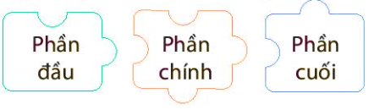
3. Chỉ ra nội dung mỗi phần trong bài Băng tan.
Phần đầu (đoạn 1): Nguyên nhân dẫn đến hiện tượng băng tan.
Phần chính (đoạn 2 và 3): Những hậu quả do băng tan gây ra đối với con người và môi trường sống của dộng vật.
Phần cuối (đoạn 4): Kêu gọi con người chung tay bảo vệ môi trường.

Slide 15
4. Bài đọc giúp em có thêm những hiểu biết gì?
Em hiểu lí do vì sao băng tan. Thủ phạm làm cho băng tan chính là Trái Đất nóng lên.
Băng tan không chỉ gây ảnh hưởng đến đời sống của con người mà còn gây ảnh hưởng đến đời sống của các loài động vật.

Slide 16

Nội dung bài
Bài đọc cho biết nguyên nhân dẫn đến hiện tượng băng tan và hậu quả của hiện tượng này. Đồng thời, tác giả đã lên tiếng kêu gọi con người cần chung tay bảo vệ môi trường.

Slide 17


Slide 18

Đọc diễn cảm toàn bài, nhấn giọng vào những từ ngữ, chi tiết thể hiện hậu quả do băng tan.
Lên cao giọng khi đọc lời kêu gọi nhân loại chung tay bảo vệ môi trường.
Luyện đọc trong nhóm

Slide 19


